Slide 1
Computationeel denken hoorcollege 5
Vincent Naessens

Slide 2
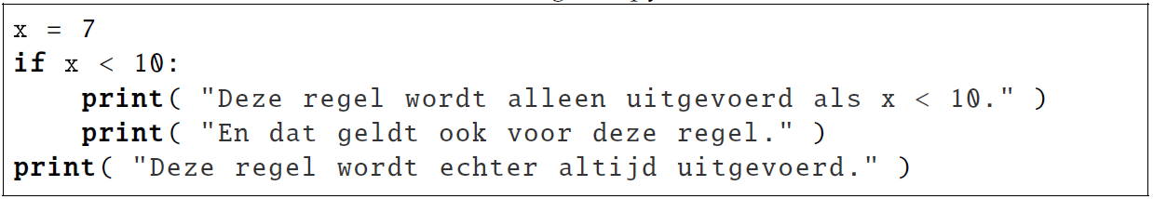
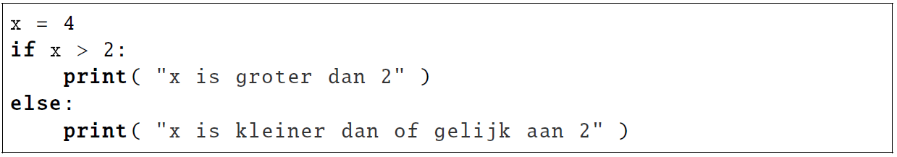
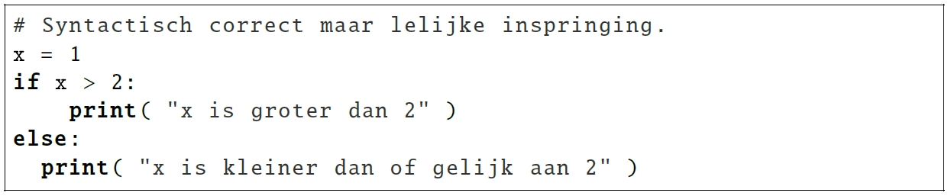
Condities (hoofdstuk 6)

Slide 3
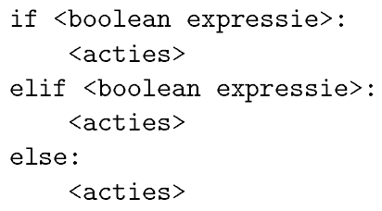
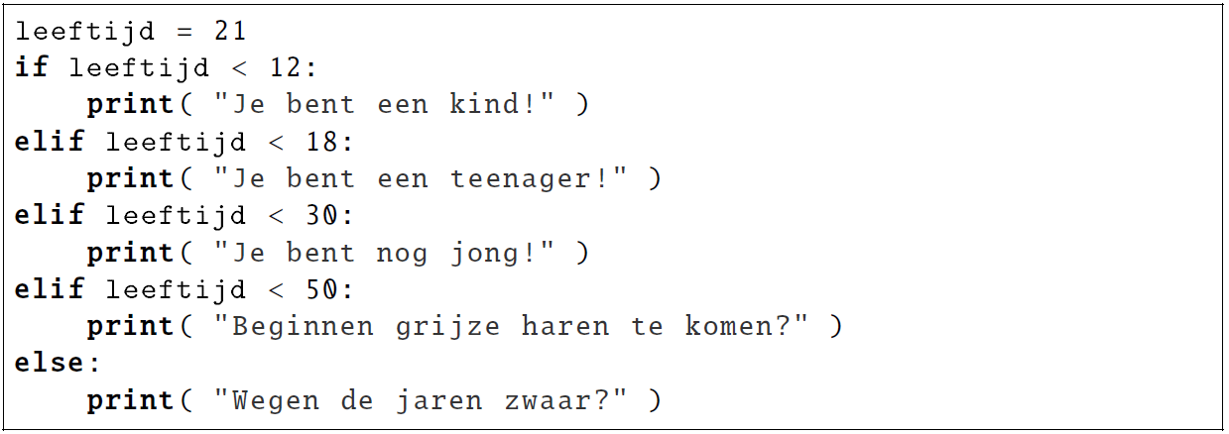
Condities (hoofdstuk 6)

Slide 4
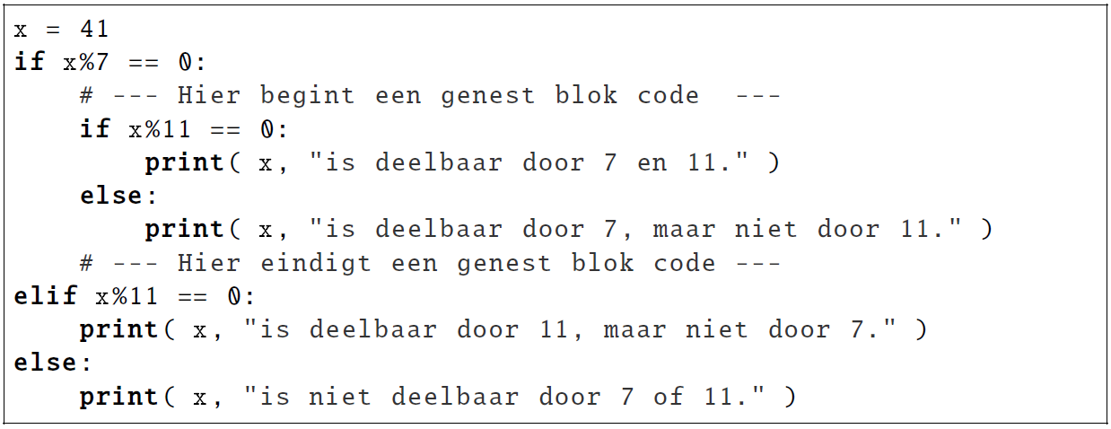
Condities (hoofdstuk 6)
Geneste condities

Slide 5
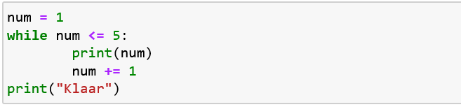
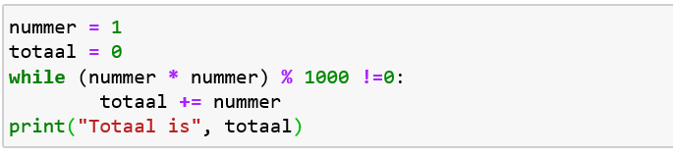

Iteraties (hoofdstuk 7)
1
2
3
4
5

Slide 6
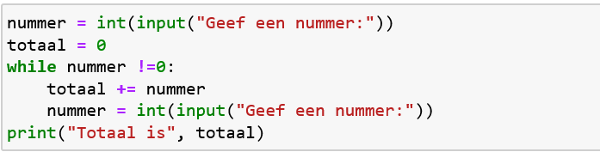
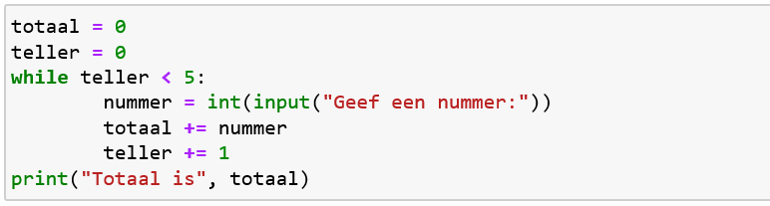
Iteraties (hoofdstuk 7)
sentinel

Slide 7
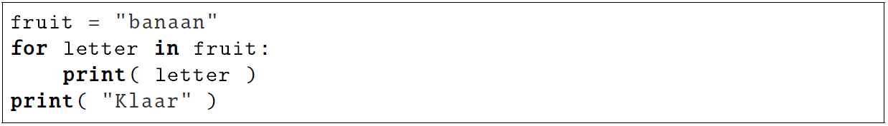
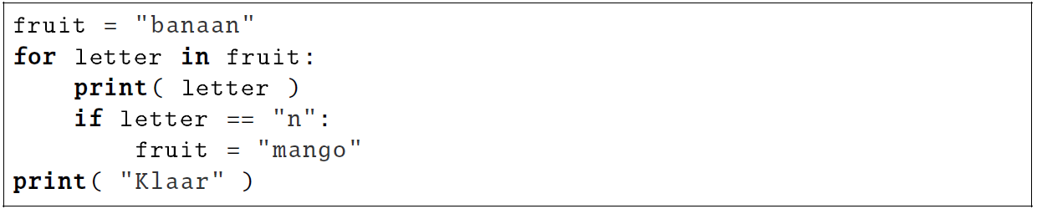
Iteraties (hoofdstuk 7)

Slide 8
Iteraties (hoofdstuk 7)
Notes:
Range(1,11,2); van 1 – 11 met stappen van 2 excl 11

Slide 9
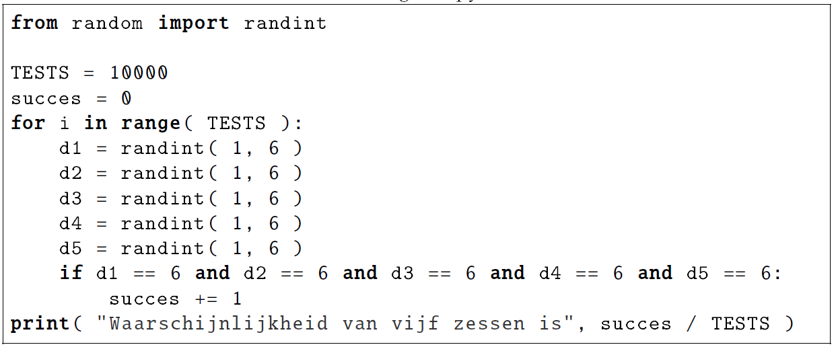

Iteraties (hoofdstuk 7)

Slide 10
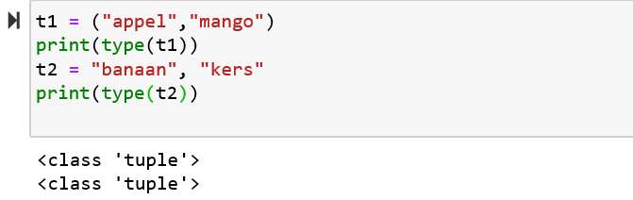
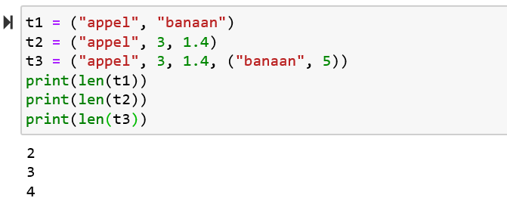
Tuples (hoofdstuk 11)
<class ‘tuple’>
<class ‘tuple’>
2
3
4

Slide 11
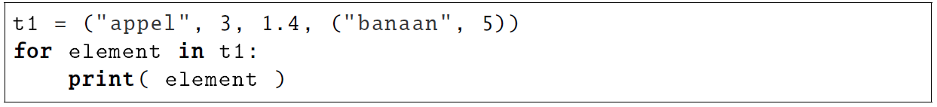
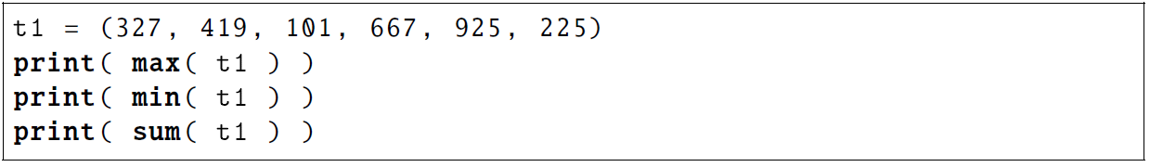
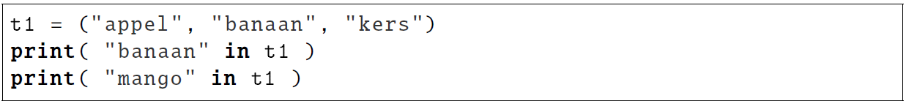
Tuples (hoofdstuk 11)
True
False

Slide 12
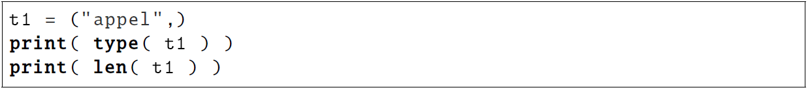
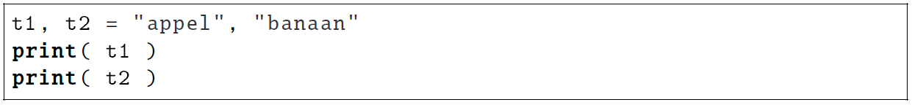
Tuples (hoofdstuk 11)
Geen tuple, wel een string
Tuple met één element
Tuple links van de assignment operator
<class ‘str’>
<class ‘tuple’>
1
appel
banaan
Notes:
Komma achter appel

Slide 13
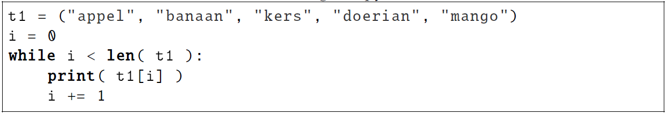

Tuples (hoofdstuk 11)
kers
(‘banaan’, ‘kers’, ‘doerian’)
Tuples zijn onveranderbaar

Slide 14
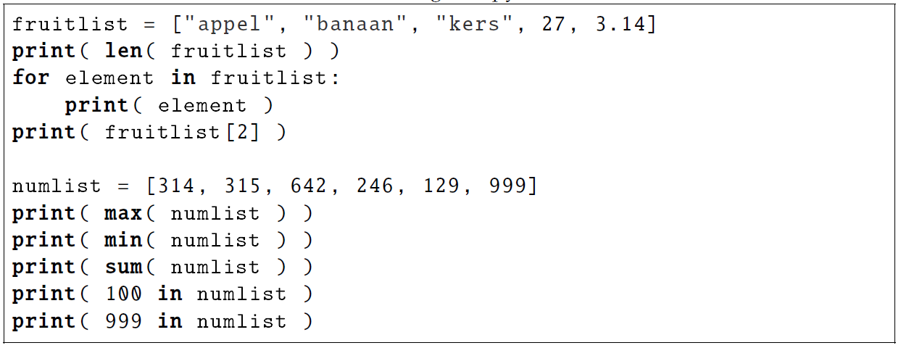
Lists (hoofdstuk 12)

Slide 15
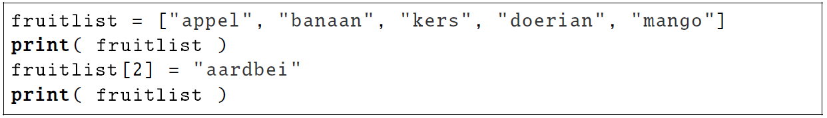
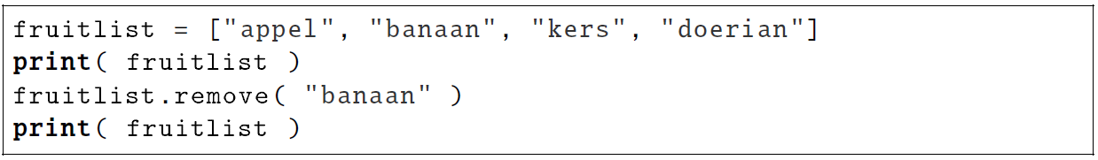
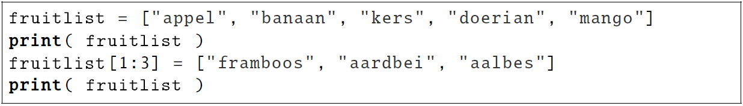
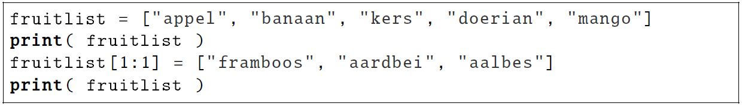
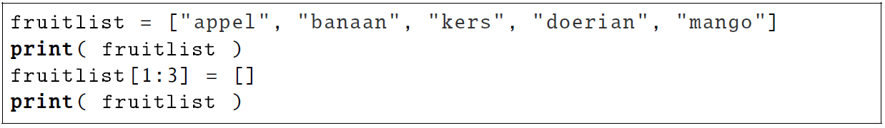
Lists (hoofdstuk 12)
lists zijn
veranderbaar
['appel', 'banaan', 'kers', 'doerian', 'mango’]
['appel', 'banaan', ‘aardbei', 'doerian', 'mango']
« banaan » verwijderd
Drie vruchten toegevoegd op positie 1
2 vruchten verwijderd

Slide 16
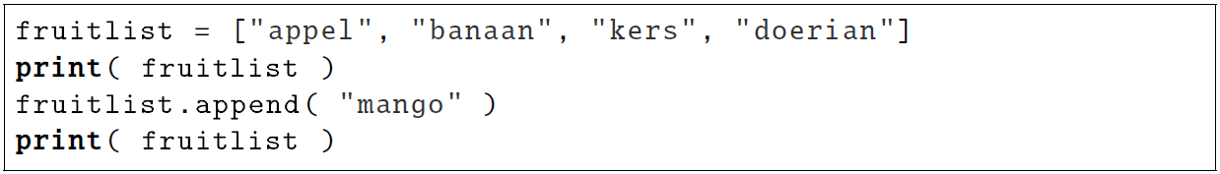
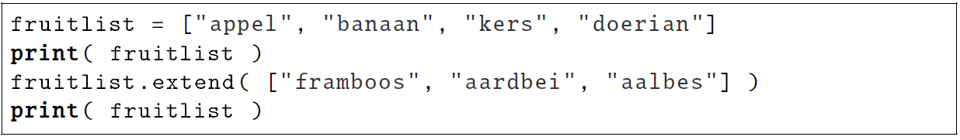
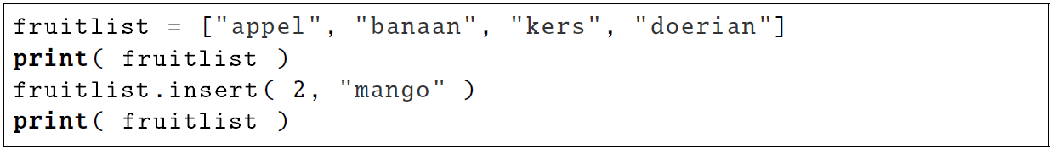
Lists (hoofdstuk 12)
« mango » toegevoegd
Drie vruchten toegevoegd
1 vrucht toegevoegd

Slide 17

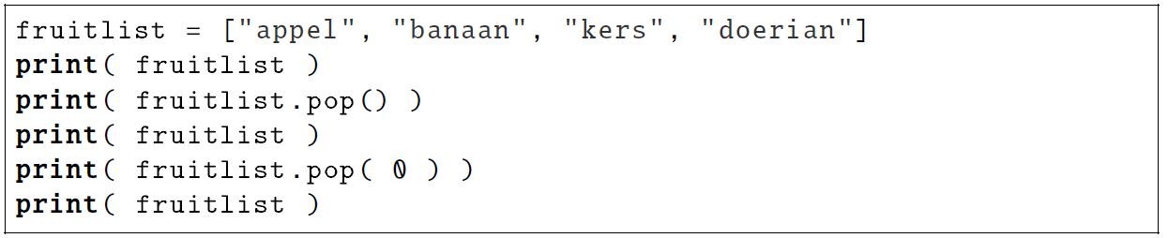
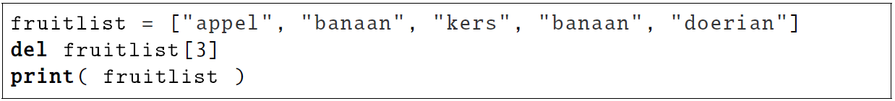
Lists (hoofdstuk 12)
1 vrucht verwijderd
laatste vrucht teruggegeven en verwijderd
eerste vrucht teruggegeven en verwijderd
vierde vrucht verwijderd

Slide 18
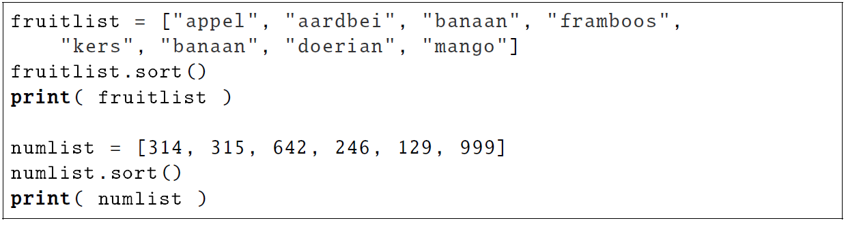
Lists (hoofdstuk 12)

Slide 19
Overzicht van de probleemstellingen
Bepalen nulpunten vierkantsvergelijking
Bepalen of een jaar een schrikkeljaar is
Machten van 2 berekenen
Vierkantwortel berekenen met Newton-Raphson
Priemgetallen bepalen
Taylorreeks ontwikkelen
Willekeurige wandeling maken in een raster
Het coupon collector probleem – simulatie (2 versies)
Het langste plateau van een rij getallen bepalen

Slide 20
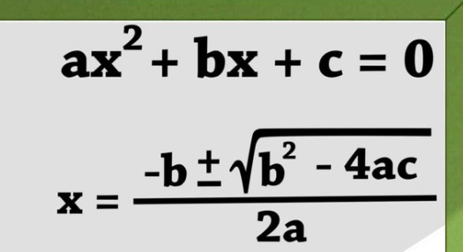
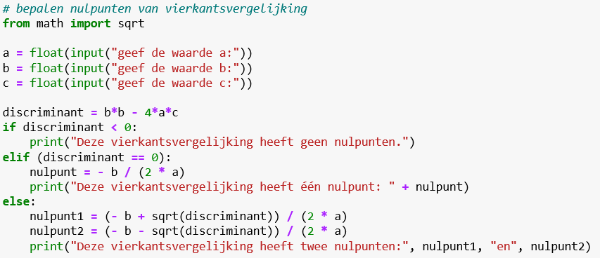
Nulpunten vierkantsvergelijking

Slide 21

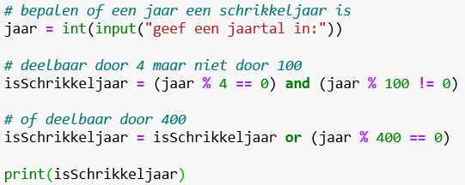
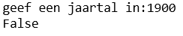
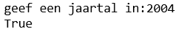
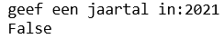
Bepaling schrikkeljaar

Slide 22
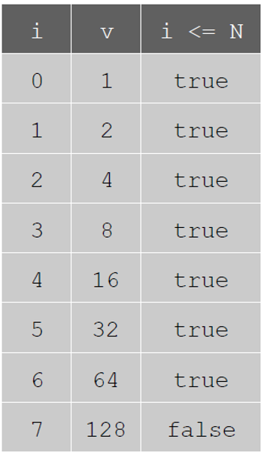
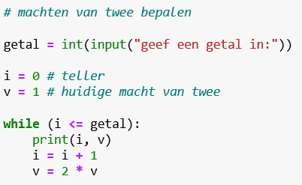
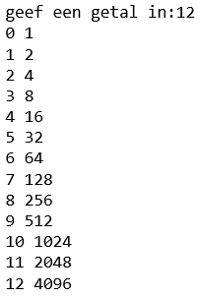
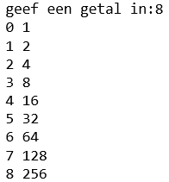
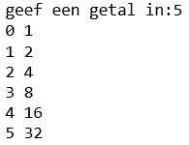
Machten van 2

Slide 23
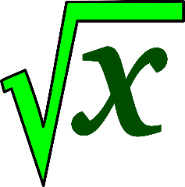
Vierkantwortel berekenen met Newton-Raphson
De methode van Newton-Raphson om de vierkantswortel van een getal c te berekenen
Initialiseer t₀ = c
Herhaal totdat t_{i} = c/t_{i} (tot op een bepaalde precisie):
zet t_{i+1} op het gemiddelde van t_{i} en c/t_{i}

Slide 24
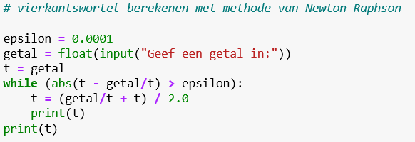
Vierkantwortel berekenen met Newton-Raphson
De methode van Newton-Raphson om de vierkantswortel van een getal c te berekenen
Initialiseer t₀ = c
Herhaal totdat t_{i} = c/t_{i} (tot op een bepaalde precisie):
zet t_{i+1} op het gemiddelde van t_{i} en c/t_{i}
Notes:
Zolang epsilon Kleiner is dan blijft doorrekenen

Slide 25
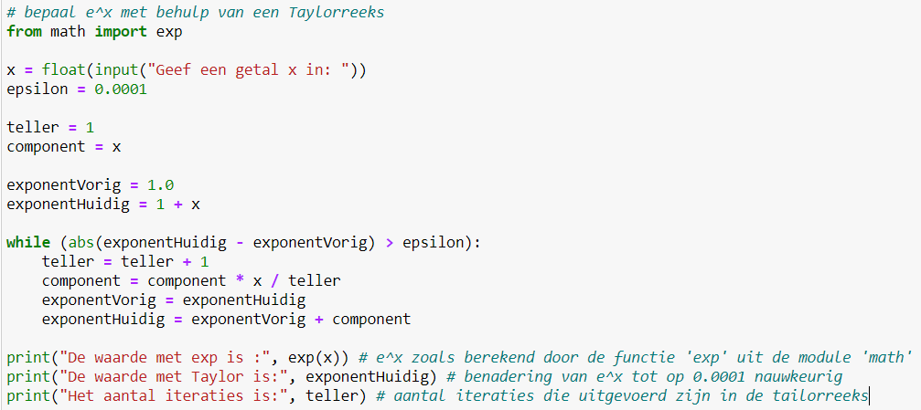
Taylorreeks ontwikkelen
Veronderstel dat x een positieve variabele is van het type double. Schrijf een code fragment die Taylor reeks expansie gebruikt om de waarde van e^{x} te berekenen:
e^{x} = 1 + x + x²/2! + x³/3! + x⁴/4! + …

Slide 26
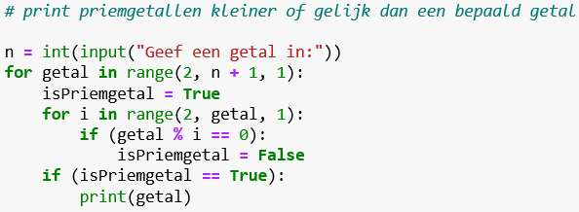






Priemgetallen bepalen

Slide 27
Willekeurige wandeling
Een twee-dimensionale random wandeling simuleert het gedrag van een partikel die rondbeweegt in een grid. Bij elke stap beweegt de wandelaar naar het noorden, zuiden, oosten of westen met een kans gelijk aan ¼, onafhankelijk van het aantal bewegingen. Schrijf een programma RandomWalker met als invoer N die simuleert hoe lang het duurt vooraleer een random wandelaar een grens van een vierkant met dimensies 2*N op 2*N zal bereiken.

Slide 28
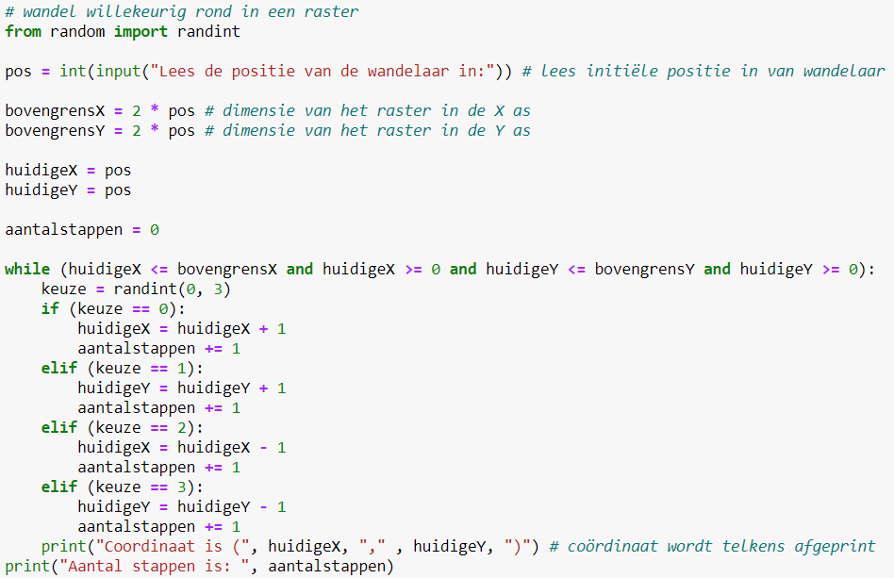
Willekeurige wandeling

Slide 29


De coupon collector

Slide 30
De coupon collector
Gegeven N verschillende items. Hoeveel moet je er verzamelen vooraleer je een item van elk type hebt? Veronderstel hierbij de kans op elk item gelijk is.
Simulatie. Kies een willekeurig getal i in het bereik [0,N-1]. Stop indien je een item van elk type hebt.
Q: hoe kunnen we nagaan of we een item van type i hebben?
A: houd een boolean rij bij waarbij found[i] op true staat indien we reeds een item van type i hebben.

Slide 31
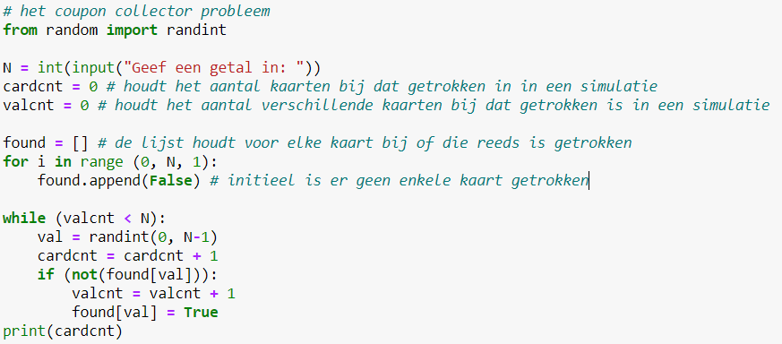
De coupon collector

Slide 32

De coupon collector

Slide 33

Het langste plateau

